Slide 1
Newton
Fait par Justin carbonneau
 | Check Point Threat Extraction Secured This Document |  | Get Original

Slide 2
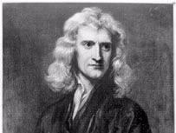
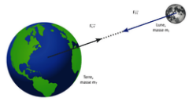
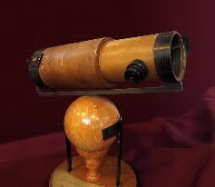
Nom: Newton
Nom au complet: Isac Newton
Nationalité: anglai
Période de temps: 1643-1727
Découverte: Gravitation universelle, télescope à miroir
Œuvre: Philosophiae naturalis principia matematica

